Slide 1
ХІМІЯ ПОБУТОВИХ МАТЕРІАЛІВ
вибіркова навчальна дисципліна
циклу професійної підготовки
для здобувачів першого (бакалаврського) рівня вищої освіти
освітньої програми «Середня освіта (Хімія)»

Slide 2
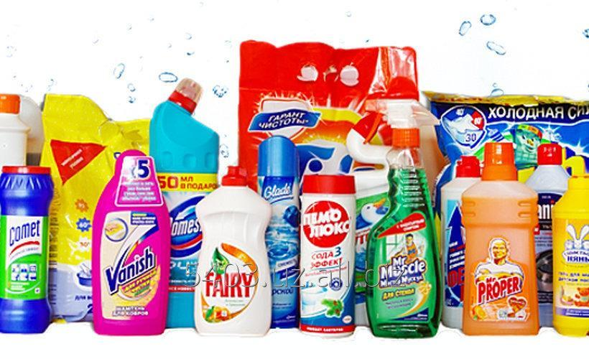
Мета навчальної дисципліни:
розширити й поглибити знання про хімічні речовини, які використовують в побуті та сфери їхнього застосування; акцентувати увагу на дотриманні правил безпеки під час роботи з хімічними побутовими матеріалами.

Slide 3
Завдання навчальної дисципліни:
формування у студентів базових уявлень про різноманітність об’єктів хімічних побутових матеріалів;
знання про хімічну природу побутових матеріалів та властивість найбільш вживаних в побутовій практиці матеріалів;
уміння виконувати основні правила техніки безпеки в побуті при застосуванні хімічних побутових матеріалів;
знання альтернативних методів з використання нешкідливих хімічних препаратів у побуті.

Slide 4

Компетентності:
здатність розвивати інформаційно-комунікаційну компетентність, міжпредметну, соціальну, екологічну грамотність;
здатність формувати навички роботи з додатковими джерелами;
здатність формувати критичне мислення та свідоме ставлення до об’єктів побутової хімії;
прагнення до розширення власного світогляду через практичну діяльність, толерантне ставлення до учасників освітнього простору.

Slide 5

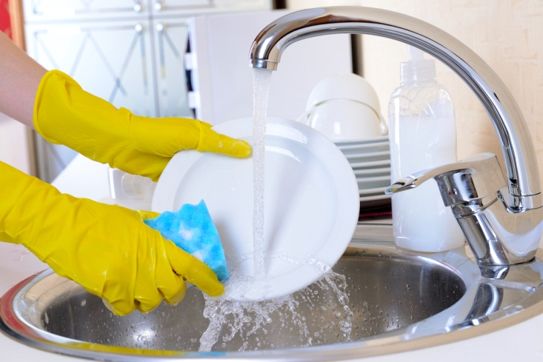

Вступ
У побуті практично щоденно людина має справу з продуктами хімічної промисловості. Дійсно, як можна обійтись без них при пранні білизни, митті посуду, догляді за собою та меблями, під час дрібного ремонту оселі. Такі засоби побутової хімії значно полегшують домашню роботу, але разом з тим вони можуть становити потенційну небезпеку для нашого здоров'я і навіть життя. Більшість сучасних побутових предметів можуть виділяти забруднювачі повітря. Деякі з них виділяють по декілька забруднювачів, а використання інших може мати прямий шкідливий вплив, який посилюється невеликими об'ємами сучасних квартир, особливо, коли вони погано вентилюються, а також при порушенні правил поводження з побутовими предметами. Тому сучасній людині вкрай необхідно володіти елементарними хімічними знаннями про властивості хімічних побутових матеріалів та правилами техніки безпеки при їх виростанні.

Slide 6
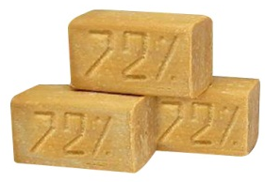
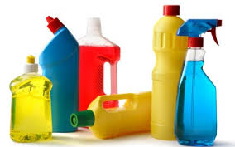
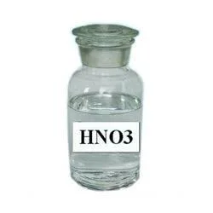
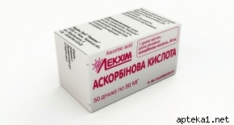
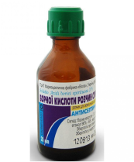
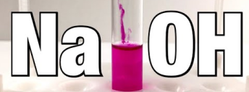
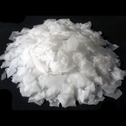
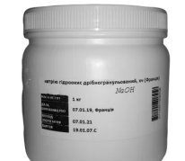
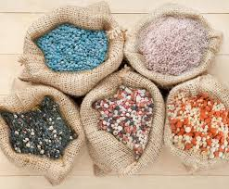
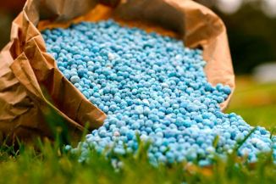
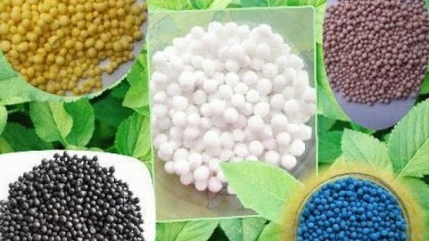
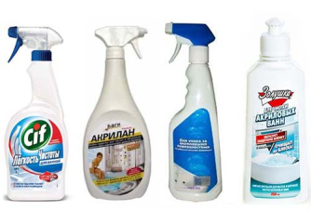
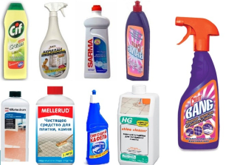
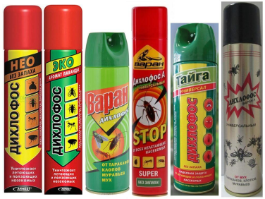
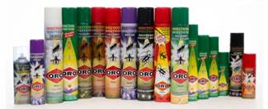
Для засвоєння курсу «Хімія побутових матеріалів»
пропонується вивчення наступних тем:
1. Мийні засоби.
1.1. Мило.
1.2.Синтетичні мийні засоби. Допоміжні засоби для прання.
2. Кислоти.
2.1. Загальні властивості кислот.
2.2. Неорганічні кислоти.
2.3. Органічні кислоти.
3. Луги.
3.1. Загальні властивості лугів.
3.2. Добування і використання лугів.
4. Мінеральні солі і добрива.
4.1. Загальна характеристика солей.
4.2. Загальна характеристика мінеральних добрив.
4.3. Прості мінеральні добрива.
4.4. Складні добрива.
5. Засоби чищення.
5.1. Класифікація засобів чищення.
5.2. Використання засобів чищення.
5.3. Правила техніки безпеки при роботі з засобами чищення та їх зберігання.
6. Засоби боротьби з побутовими комахами.
6.1. Засоби для знищення комах.
6.2. Дезинфікуючі засоби. Засоби ароматизації побутових приміщень.

Slide 7



Побутова хімія — непродовольчі хімічні речовини, засоби догляду за одягом, приміщеннями, автомобілями, посудом тощо, які зазвичай зустрічаються і використовуються в домогосподарстві. До засобів побутової хімії також традиційно відносять дезінфектори, репеленти та інші хімічні засоби, які призначені, зокрема, для очищення певних поверхонь, боротьби зі шкідниками та загальних гігієнічних потреб.
Хімічні речовини побутової хімії, які не компостуються, представляють серйозну екологічну небезпеку й небезпеку для здоров'я людини. А на додаток до того, що при проковтуванні вони мають негативні токсичні ефекти (часто дуже серйозні), хімічні речовини можуть містити легкозаймисті або корозійні речовини.

Slide 8
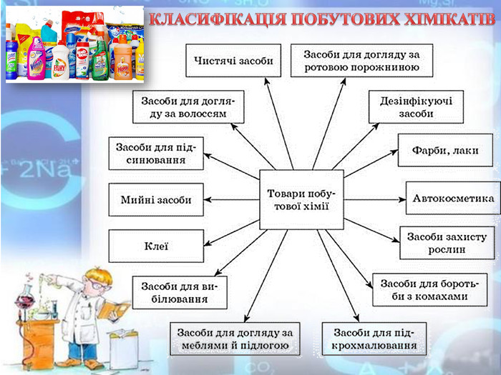

Slide 9
Основні правила безпеки в побуті
Всі засоби побутової хімії, навіть звичайний пральний порошок чи сода, повинні зберігатись таким чином, щоб до них не могли дістатися діти. Ці засоби необхідно обов'язково зберігати окремо від будь-яких харчових продуктів.
Всі хімічні речовини, що зберігаються в будинку чи квартирі повинні бути у відповідних ємкостях з чіткими написами. Не варто зберігати в квартирі невідомі хімічні речовини, або такі, у яких вийшов термін використання.
Засоби, що містять в значних кількостях агресивні хімічні речовини (кислоти, луги тощо) повинні щільно закриватися і мати етикетку. При роботі з ними потрібно надягати гумові рукавички, захисні окуляри, халати, а після закінчення роботи необхідно добре вимити теплою водою з милом і рукавички, і руки.
Засоби, небезпечні в пожежному відношенні (бензин, ацетон, гас, деякі засоби для виведення плям та ін.) повинні стояти в щільно закритих ємкостях, бажано в таких, що не б'ються, подалі від джерел тепла та вогню.
При роботі з пожежонебезпечними засобами забороняється палити цигарки, запалювати сірники, включати електронагрівальні прилади. Найбільш небезпечні випари горючих та легкозаймистих рідин. Тому краще всього працювати з такими речовинами (бензин, ацетон) на повітрі, поза помешканням.

Slide 10
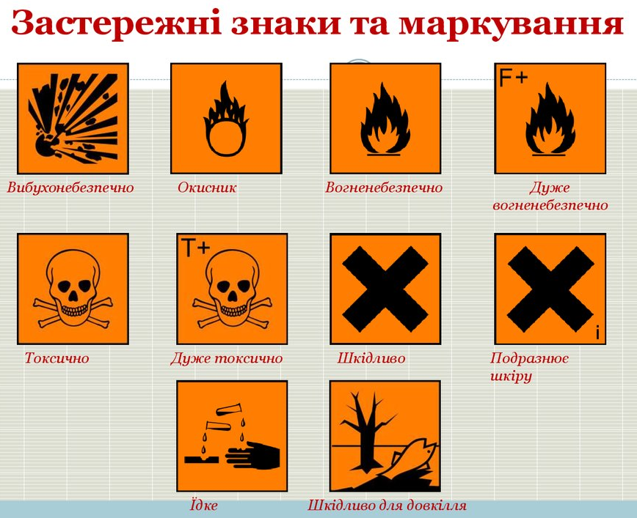
Перед тим, як застосовувати будь-який засіб, необхідно уважно прочитати всі вимоги та рекомендації, наведені на упаковці чи в інструкції щодо використання і суворо дотримуватися їх (особливо ретельно – при роботі з отрутохімікатами). Хімічні засоби необхідно застосовувати лише в таких кількостях, які вказані в інструкції.

